Slide 1

Raccolta differenziata
Comune di Canneto sull’Oglio
Utenze non Domestiche
Maggio 2026

Slide 2
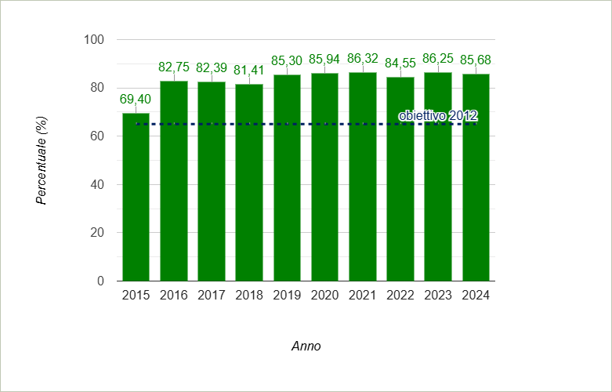
Percentuale raccolta differenziata
Il Programma Regionale di Gestione dei Rifiuti (PRGR) 2022-2027 la raccolta differenziata all'83,3% entro il 2027

Slide 3
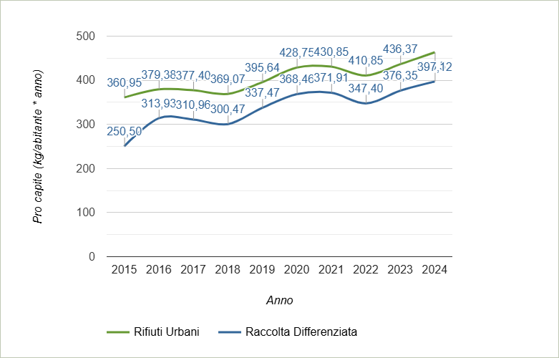
Rifiuti pro capite
463,15
Canneto è a 66 kg pro capite di produzione rifiuti indifferenziato

Slide 4


Come centrare Gli obiettivi
LE AZIONI – LE 4 R

Slide 5
Consegna contenitore indifferenziato
DOVE
Sul retro della Palestra Comunale (ingresso via Marconi - angolo via Bellisario)
venerdì 8 maggio 2026 8.30 - 15.30 A - BA
sabato 9 maggio 2026 8.30 - 13.30 BE - BU
lunedì 11 maggio 2026 8.30 - 15.30 C - E
martedì 12 maggio 2026 11.00 - 18.00 F - H
mercoledì 13 maggio 2026 8.30 - 15.30 I - M
giovedì 14 maggio 2026 11.00 - 18.00 N - RO
venerdì 15 maggio 2026 8.30 - 15.30 RU - U
sabato 16 maggio 2026 8.30 - 13.30 V - Z

Slide 6
Consegna CONTENITORE
Sostituzione integrale degli attuali contenitori con nuovi di colore grigio da 120 litri
PORTARE IL MODULO RICEVUTO INSIEME ALLA LETTERA COMPILATO + documento di identità valido
la consegna del nuovo contenitore è subordinata alla contestuale restituzione del vecchio contenitore
i contenitori destinati a carta, vetro, metalli e organico non saranno oggetto di sostituzione e rimarranno regolarmente in uso
Le Utenze domestiche per il distributore sacchi, accesso al centro di raccolta e alla nuova ecoisola utilizzeranno la tessera sanitaria.
In caso di impedimento, è possibile delegare una terza persona compilando l’apposita sezione del
modulo e allegando copia del documento d’identità di colui che delega.

Slide 7
Tipologie e modalità di raccolta

Slide 8
Calendario raccolta
IL CALENDARIO 2026 NON CAMBIA

Slide 9
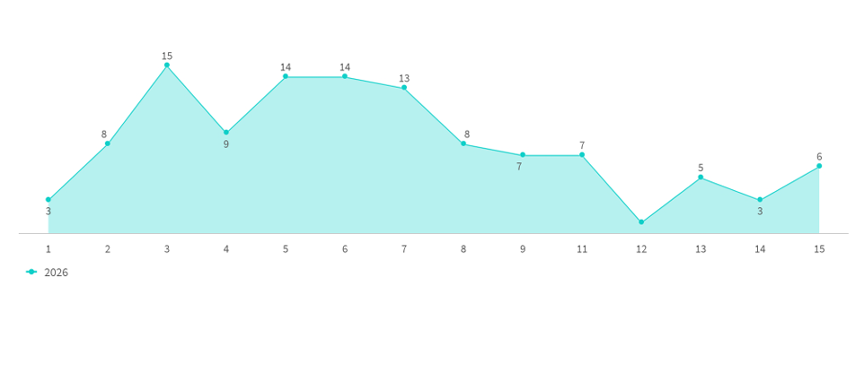
Andamento Servizio
Le segnalazioni

Slide 10

Indifferenziato (residuo secco)
Il rifiuto indifferenziato va conferito nel CONTENITORE grigio con TAG
Cosa mettere
Carta sporca, oleata e vetrata
Piatti rotti e ceramica in genere (in quantità limitata)
Piccoli giocattoli in plastica non elettronici e senza pile
DVD, CD, musicassette e videocassette
Filtri e sacchi per aspirapolvere, pannolini, assorbenti, cerotti, rasoi monouso e mozziconi di sigaretta
Lettiere per animali – anche al CDR solo per evidenti necessità
Riamane invariata la raccolta a calendario, anche delle raccolte aggiuntive – a calendario icona bidone rosso

Slide 11

Indifferenziato (residuo secco)
Cosa non mettere
Pile, oli e medicinali
Contenitori e materiali pericolosi (colle, vernici, solventi e insetticidi)
Lampade a basso consumo e lampade neon

Slide 12


organico
Gli scarti di cucina vanno inseriti nel contenitori di colore marrone
Cosa mettere
Scarti e avanzi di cucina crudi o cotti, bucce e scarti di frutta e verdura
Pasta e farinacei, pane, riso
Noccioli di frutta, gusci (d’uova, noci, nocciole)
Filtri di thè e camomilla, fondi di caffè e tappi in sughero
Tovaglioli e fazzoletti di carta usati, cartoni della pizza se unti
Stoviglie in bioplastica compostabile
Organico
tutti i martedì
(+ venerdì nel periodo estivo)

Slide 13
organico
Cosa non mettere
Scarti di giardinaggio, sfalci e potature (erba, foglie, potatura di piante)
Deiezioni di animali, carta per confezioni alimentari (carta oleata, plastificata o con alluminio)
Mozziconi di sigaretta, liquidi, olio, prodotti chimici
Pannolini, assorbenti e stracci
Legno e cenere
NO

Slide 14

Imballaggi in plastica
Gli imballaggi in plastica vanno inseriti nel sacco giallo
Cosa mettere
Bottiglie di acqua, latte, bibite e olio, flaconi e dispenser per detersivi
Saponi e cosmetici, contenitori per salse, creme, yogurt e gelati
Vaschette per alimenti (in PET, polistirolo e polipropilene), blister e involucri sagomati, grucce per abiti il plastica
Buste e sacchetti per pasta, patatine, caramelle, verdure e surgelati (anche quelli argentati internamente)
Reti per frutta e verdura, pellicole trasparenti, sacchetti e buste dei negozi
Sacchi per prodotti da giardinaggio, detersivi e alimenti per animali
Materiali per la protezione e il trasporto delle merci (pellicole, pluriball, chips in polistirolo, piatti e bicchieri monouso)
Imballaggi in plastica
venerdì ogni due settimane

Slide 15
Imballaggi in plastica
Cosa non mettere
Giocattoli, scarpe da ginnastica, ciabatte in plastica
manufatti in plastica
DVD, CD, musicassette e videocassette
Penne ombrelli, rasoi usa e getta
Non inserire sacchetti compostabili della spesa e attenzione ai seguenti simboli
NO

Slide 16
Vetro e metalli
Vetro e metalli vanno conferiti nel contenitore verde
Cosa mettere
SI
Bottiglie, barattoli e vasetti in vetro
IMBALLAGGI metallici
Vetro e metalli
sabato - ogni due settimane

Slide 17

Vetro e metalli
Cosa non mettere
Piatti e tazzine in ceramica
Tubi al neon, lampadine a incandescenza e a basso consumo
Bicchieri in vetro, oggetti in cristallo, contenitori in vetroceramica (tipo pirex) o ceramica e frammenti di specchio
Bombolette spray etichettate con simboli di pericolo

Slide 18
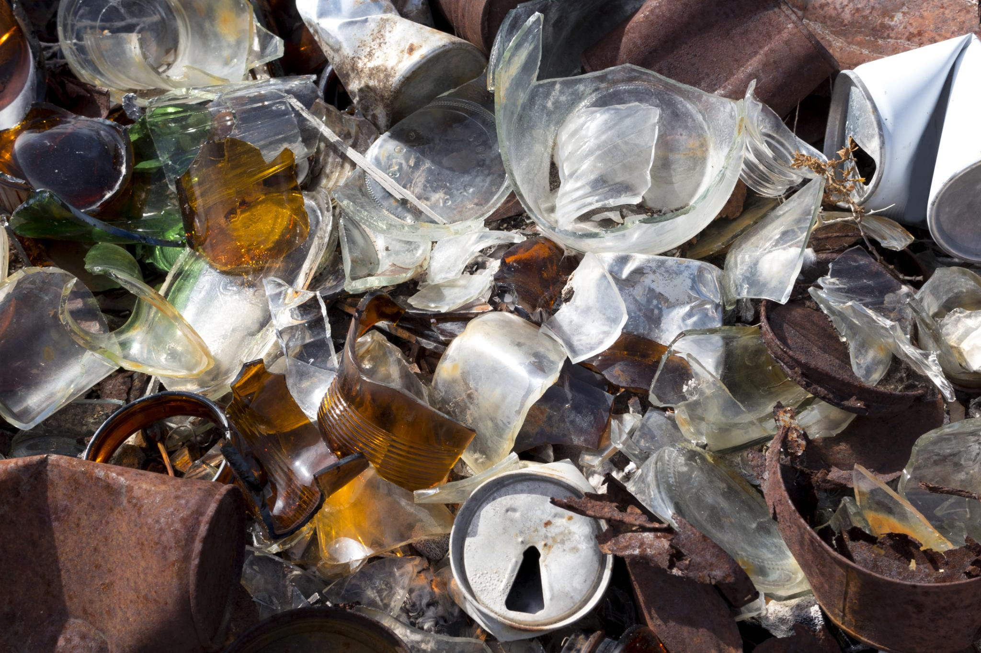
I falsi amici del vetro: cosa non confondere
Non tutti gli oggetti trasparenti sono vetro
Piatti e tazzine in ceramica non vanno conferiti nel vetro per evitare contaminazioni.
Lampadine e neon non sono vetro riciclabile e devono essere smaltiti separatamente.
Contenitori in vetroceramica o ceramica, come il pirex, non sono compatibili con il vetro da riciclo.
Attenzione alle bombolette spray con simboli di pericolo, non vanno nel contenitore del vetro.
È VIETATO L'USO DEI SACCHI IN PLASTICA
Notes:
È importante distinguere il vetro riciclabile dai cosiddetti 'falsi amici' per evitare errori nel conferimento. Oggetti come ceramica, vetroceramica, lampadine e materiali plastici trasparenti non vanno inseriti nei contenitori verdi destinati al vetro. Questo contribuisce a migliorare la qualità del riciclo e a evitare problemi nei processi di smaltimento.

Slide 19

CARTA E CARTONE
Cosa mettere
Giornali, quaderni e riviste (senza parti adesive)
Contenitori in Tetra Pak (latte, succhi di frutta e altre bevande)
Sacchetti di carta, vaschette e scatole in cartone per alimenti
Confezioni in cartone per giocattoli e abbigliamento
Cartone della pizza senza residui di cibo
Carta e cartone
in scatole di cartone, sacchi in carta,
in pacchi ben legati
venerdì - ogni due settimane

Slide 20
CARTA E CARTONE
Cosa non mettere
Carta sporca di alimenti
Carta chimica del fax o autocopiante
Scontrini fiscali in carta chimica
Carta da forno, biglietti plastificati
Cartone della pizza con residui di cibo
Sacchetti di plastica involucri di cellophane

Slide 21

RITIRO INGOMBRANTI
Dedicato alle utenze domestiche
Come effettuare la prenotazione:
Numero verde Aprica: 800 437678
Online tramite la piattaforma sul sito www.apricaspa.it
App Puliamo
Servizio di ritiro a bordo strada
In corrispondenza del numero civico

Slide 22

Centro di raccolta
Orario invernale
dal 1 ottobre al 31 maggio
lunedì e mercoledì: 14.00-17.00
martedì, giovedì e venerdì: chiuso
sabato: 8.30-12.30 • 14.00-18.00
Orario estivo
dal 1 giugno al 30 settembre
lunedì e mercoledì: 16.00-19.00
martedì, giovedì e venerdì: chiuso
sabato: 8.30-12.30 • 14.00-18.00
In via dell’Artigianato
Accesso tramite tessera dedicata
Solo per aziende munite di iscrizione all’Albo dei Gestori Ambientali per il trasporto e allegato modello IA.

Slide 23
Sportello tari
Indirizzo
Piazza Matteotti n. 1 (la Sala Consiliare)
Orari
Venerdì dalle ore 9.00 alle ore 13.00
a cadenza quindicinale con aperture straordinarie
29/05
12/06
26/06
Terminata la distribuzione lo sportello sarò quindi nelle seguenti date:
22/05
29/05
05/05
12/06
19/06
26/06
In queste date verranno distribuite le tessere dedicate alle UND
info
tiamantova.aprica@a2a.eu
DISTRIBUZIONE TESSERE PER UND DAL 29 MAGGIO

Slide 24
Sportello tari
I servizi dello sportello
Svolgere tutte le pratiche relative alla tua posizione (attivazione, cessazione, variazione)
Ricevere il KIT completo standard
Sostituire i bidoni in caso di rottura o smarrimento
Restituire il KIT in caso di cessazione
Ritirare la fornitura annuale dei sacchi gialli per la plastica Effettuare il ritiro dei sacchi azzurri per la raccolta dei pannolini/pannoloni (solo per gli utenti iscritti al servizio) Chiedere informazioni relative alla tua utenza e agli svuotamenti effettuati del bidone dell’indifferenziato Chiedere la ristampa dell’avviso di pagamento
SE NON PUOI RECARTI AI NOSTRI SPORTELLI Puoi mandare una persona di tua fiducia, con la copia del tuo documento di identità e una delega. Il delegato dovrà avere con se anche i propri documenti.
Oppure puoi mandare una mail all’indirizzo tiamantova.aprica@a2a.eu allegando la scansione della documentazione necessaria, in questo caso il ritiro o la riconsegna del kit dovrà comunque essere effettuata presso lo sportello TARI.
PER INFORMAZIONI SULLA TUA UTENZA E SUL PAGAMENTO DELLA TARI Scrivi a tiamantova.aprica@a2a.eu Chiama il Numero Verde 800 43767

Slide 25
Centro di raccolta – FOCUS ACCESSO ALLE UTENZE NON DOMESTICHE
Solo per aziende munite di iscrizione all’Albo dei Gestori Ambientali per il trasporto e allegato modello IA.
NO A SCARTI DI PRODUZIONE

Slide 26
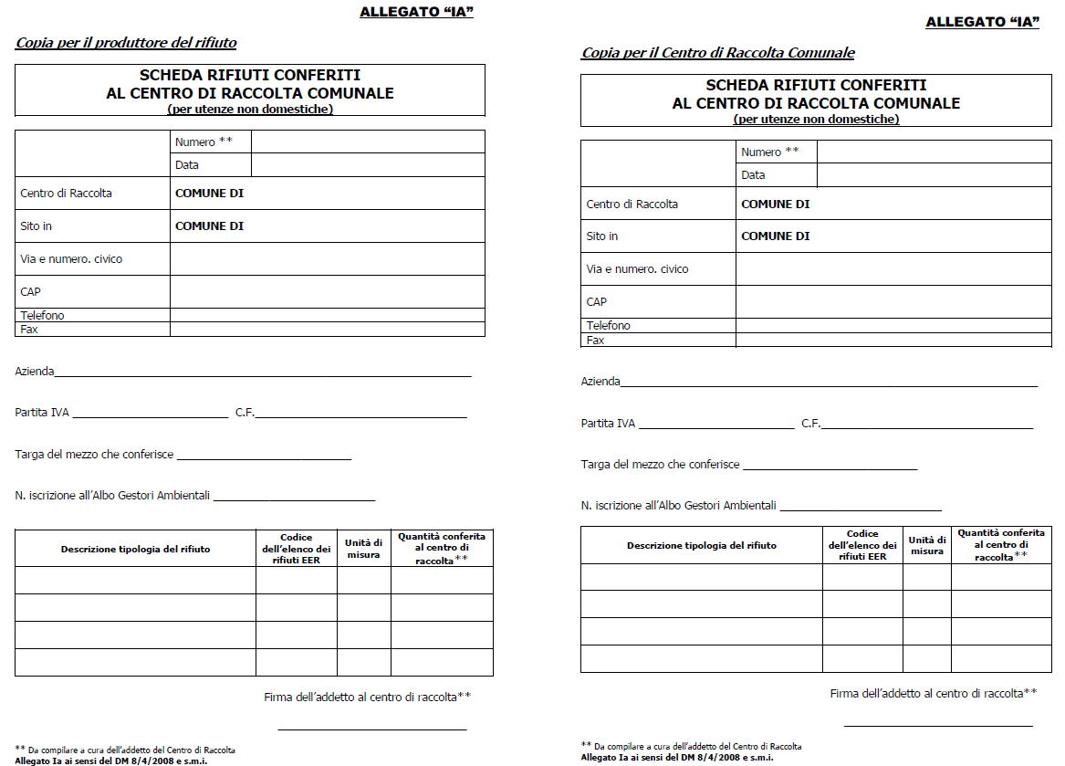
FOCUS UTENZE NON DOMESTICHE
ACCESSO AL CENTRO DI RACCOLTA:
SCHEDA RIFIUTI - ALLEGATO IA
Moduli e relative istruzioni per la compilazione verranno distribuiti al centro di raccolta e saranno reperibili anche sul sito del Comune

Slide 27
LA NORMATIVA
PRODUTTORI E MANUTENTORI RAEE
per installatori e manutentori non è più necessario iscriversi all’albo per il trasporto RAEE in quanto è stata abolita la categoria tre bis.
È necessario invece iscriversi gratuitamente al portale CDC RAEE dove per altro è possibile scaricare il DDT trasporto raee da consegnare all’addetto dei CDR
I Raee e le attrezzature derivanti da utenze non domestiche necessitato di uno smaltimento in ditte autorizzate.
Un magazzino capiente permette il deposito dei Raee per il ritiro gratuito da parte del consorzio
Info presso CDC RAEE

Slide 28
ARREDATORI E MOBILIERI
Ai sensi dell’art. 183 del D.Lgs. 152/2006, la qualificazione del rifiuto deve essere valutata anche in relazione al soggetto che ne assume la detenzione ai fini della gestione.
Nel momento in cui un’azienda professionale effettua il ritiro di un bene (come la vendita con contestuale al ritiro dell’usato), l’onere della gestione di tale rifiuto ricade sull’impresa stessa.
Il rifiuto gestito da un operatore economico non è più classificabile come "domestico" ai fini dell'accesso alla piattaforma, ma come rifiuto derivante da attività economica/professionale.
L’ARREDATORE DOVRA’ CONFERIRE IL RIFIUTO RITIRATO PRESSO IMPIANTO AUTORIZZATO

Slide 29











Canali di contatto
APP PULIamo
SITO APRICA
BROCHURE
CANALI DI CONTATTO
messi a disposizione degli utenti per contattarci
STRUMENTI DI COMUNICAZIONE
messi a disposizione degli utenti per essere informati
PRESENTAZIONI PUBBLICHE
LOCANDINE
SOCIAL
POST FB

Slide 30

App puliamo
Scarica l’app e puoi:
Rimanere aggiornato sui giorni di raccolta
Trovare i centri di raccolta
Segnalare situazioni anomale (rifiuti abbandonati, cestini pieni..)
Utilizzare il «Dove lo butto?», la nostra guida alla corretta differenziazione dei rifiuti
Prenotare il ritiro ingombranti.

Slide 31
Le segnalazioni

Slide 32
GRAZIE

